Slide 1
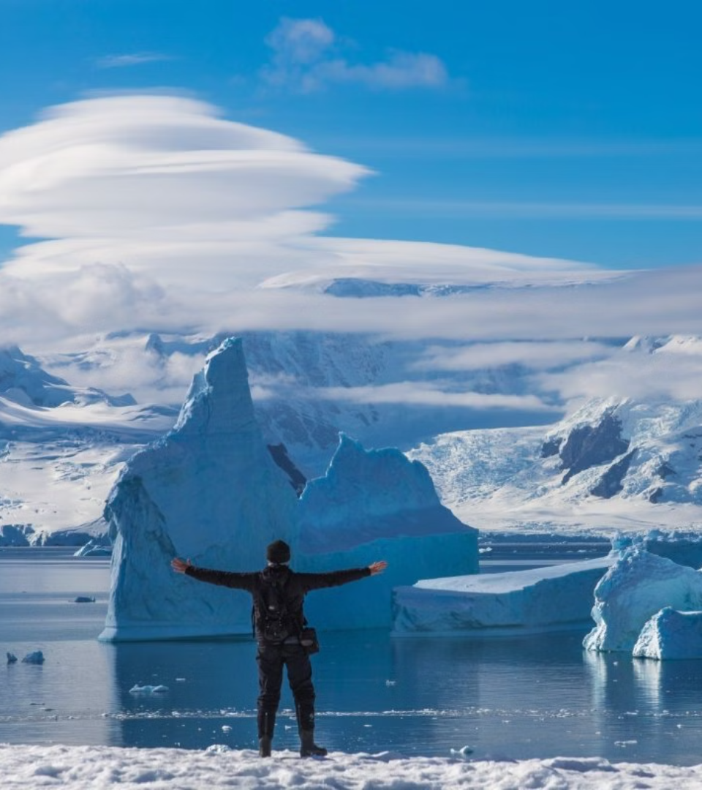
Географические исследования в 20 веке
newUROKI.net
В 20 веке произошли значительные открытия и исследования в области географии. Ученые и исследователи изучали новые территории, исследовали глубины океана, покоряли высокие вершины и раскрывали тайны нашей планеты.
Презентация для урока географии в 5 классе по теме: "Географические исследования в ХХ веке"
«Новые УРОКИ» newUROKI.net
Всё для учителя – всё бесплатно!

Slide 2
newUROKI.net
Географические исследования в ХХ веке: Введение.
Географические исследования в 20 веке были особенно интенсивными и многогранными. Они способствовали развитию научных знаний о нашей планете, ее географии, климате, флоре и фауне.
Благодаря новым технологиям и методам исследования, ученые смогли получить более детальную информацию о разных уголках Земли, что позволило сделать множество новых открытий.
1
Исследование полярных областей
2
Изучение Мирового океана
3
Изучение горных систем
Исследователи покоряли самые высокие вершины, изучали рельеф и климат горных систем, открывали новые виды растений и животных.
Изучение Арктики и Антарктики стало одним из приоритетов географических исследований в 20 веке.
Открытие новых видов морских животных, изучение морских течений и рельефа океанского дна - это лишь некоторые из достижений.

Slide 3
newUROKI.net
Исследование полярных областей Земли
В 20 веке полярные области Земли стали объектом интенсивных исследований. Экспедиции в Арктику и Антарктику позволили собрать ценные данные о климате, геологии, флоре и фауне этих регионов.
Исследователи изучали ледники, изучали полярные сияния, исследовали влияние изменения климата на полярные области. В результате этих исследований было сделано множество открытий, которые расширили наши знания о нашей планете.
1
1909
Роберт Пири достиг Северного полюса.
2
1911
Руаль Амундсен достиг Южного полюса.
3
1957-1958
Международный геофизический год, в ходе которого проводились масштабные исследования полярных областей.

Slide 4
newUROKI.net
Изучение Мирового океана в 20 веке.
В 20 веке океанологи совершили множество открытий, изучая морские глубины. Благодаря развитию подводных аппаратов, батискафов и других технологий, ученые смогли заглянуть в тайны океанского дна.
Изучение океанических течений, рельефа океанского дна, открытие новых видов морских животных и растений - все это стало возможным благодаря развитию океанологии в 20 веке.
Исследование морского дна
Изучение морских обитателей
Океанские течения
Изучение глобальных океанических течений, их роли в климате и распределении живых организмов.
Открытие срединно-океанических хребтов и разломов, подтверждение теории тектоники плит.
Открытие новых видов морских животных и растений, исследование их биологии и экологии.

Slide 5
newUROKI.net
Географические открытия Новейшего времени
В 20 веке были сделаны множество географических открытий, которые внесли большой вклад в науку.
Были открыты новые горные вершины, исследованы неизведанные территории, изучены уникальные природные объекты.
Открытия в области географии позволили глубже понять процессы, происходящие на нашей планете, и разработать более точные карты и атласы.
1924
Джордж Маллори и Эндрю Ирвин погибли при попытке покорить Эверест.
1953
Эдмунд Хиллари и Тенцинг Норгей покорили Эверест.
1978
Открытие пещеры Мамонтова в США, самой большой пещеры в мире.

Slide 6
newUROKI.net
Практическая работа с контурной картой
Давайте воспользуемся контурной картой, чтобы закрепить полученные знания. С помощью карты мы можем обозначить основные географические открытия 20 века, а также вспомнить важные объекты и места, которые мы изучали.
Например, мы можем отметить маршруты экспедиций в Арктику и Антарктику, места открытия новых видов животных и растений, а также обозначить ключевые горные вершины и океанские течения.
Шаг 1
Взять контурную карту мира.
Шаг 2
С помощью цветных карандашей отметить на карте основные географические открытия 20 века.
Шаг 3
Вспомнить названия горных вершин, океанских течений, полярных областей, которые мы изучали.

Slide 7
newUROKI.net
Современные проблемы и перспективы географических исследований
Географические исследования продолжаются и в наши дни. Современные ученые изучают влияние изменения климата на нашу планету, разрабатывают новые методы картографии и геодезии, исследуют космическое пространство.
Географические исследования играют важную роль в решении глобальных проблем, таких как изменение климата, загрязнение окружающей среды, дефицит водных ресурсов. Именно благодаря новым знаниям и открытиям в области географии мы сможем найти решения этих проблем.
Изучение климата
Космические исследования
Разработка новых технологий
Исследование изменения климата, его влияние на природные экосистемы и человечество.
Изучение Земли из космоса, создание более точных карт и спутниковых снимков.
Создание новых методов картографии, геодезии, дистанционного зондирования.

